Slide 1
STEAM Projektas: Garsas mokykloje
Projektą parengė 7c klasės mokiniai:
Domas Ignotas, Matas Ivanovas, Lukas Bernatonis, Nojus Kardokas, Vykintas Rakutis

Slide 2
Tyrimo objektas: triukšmo lygis įvairiose mokyklos vietose.
Tyrimo tikslas: išmatuoti triukšmo lygį įvairiose mokyklos vietose.
Tyrimo hipotezė: triukšmo lygis mūsų mokykloje atitinka leistinas normas.

Slide 3
Tyrimo uždaviniai:
Išanalizuoti leistinas triukšmo normas mokyklose.
Susipažinti su garso matavimo prietaisais.
Išmatuoti triukšmo lygį mūsų mokykloje pertraukų metu.
Palyginti leistinas triukšmo normas su mūsų mokykloje gautais rezultatais.

Slide 4
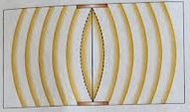
Garsą sukelia virpantys kūnai, kurie greitai svyruoja. Jie tai suspaudžia, tai išretina greta esantį orą, o išretėjimo ar sutankėjimo sklidimas yra išilginė garso banga, kuri nuo garso šaltinio sklinda į visas puses.

Slide 5
Triukšmas – tai sudėtingi, netvarkingai kintantys įvairaus dažnio garsai, iš kurių beveik neįmanoma išskirti pavienių tonų.
PSO duomenimis, Europoje 450 milijonų žmonių kasdien veikiami 55 dBA triukšmo lygio.
Mokymosi erdvėse, dirbant įtemptą protinį darbą, triukšmo lygis gali būti 55 dBA.

Slide 6
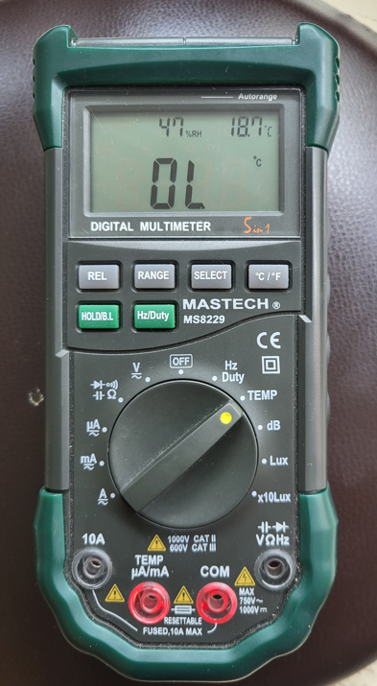
Triukšmas matuojamas prietaisu, kuriame pasukus rankenėlę ant žymos dB ekrane pasirodo skaitmuo atitinkantis triukšmo lygį
Mes naudojome ne tik tokį prietaisą, bet ir telefoninę programėlę.

Slide 7
Garsas mokykloje
Vieta | Vidutinis garsas su garsą matuojančiu aparatu | Vidutinis garsas su garsą matuojančia programėle | Rekomenduojamas vidutinis garsas
3 aukštas | 70 dB | 74 dB | 55 dB
2 aukštas | 77 dB | 76 dB | 55 dB
1 aukštas | 63 dB | 66 dB | 55 dB
Valgykla | 80 dB | 76 dB | 55 dB
Sporto salė | 85 dB | 72 dB | 55 dB

Slide 8
Eksperimentai

Slide 10
Išvados
Dauguma mokyklos erdvių patenka į psichologinio poveikio pakopą (40-80 dB).
Sporto salė ir valgykla patenka į fiziologinio poveikio pakopą (80-120 dB).
Tyliausia yra per pamokas. Atšilus orams, triukšmas persikelia į mokyklos kiemą.

Slide 11
Mokykloje užfiksuotas triukšmas gali sukelti galvos skausmus, cypimą ausyse, apkrauti ausis, turėti įtakos užduočių atlikimui, sukelti nepasitenkinimą, turėti įtakos kalbos suvokimui.
Toks triukšmas gali neigiamai veikti mokymosi procesą, sutrikdyti miegą ir ilgainiui sukelti nemigą.

Slide 12
Ačiū, kad klausėte

